Slide 1

Föräldramöte
SSK F13 IB 23/24
2023-10-10

Slide 2

Vision, verksamhetsidé och värdegrund
Vision
Sandåkerns SK- den levande idrottsföreningen!
Vi ger alla som vill möjlighet att engagera sig och utvecklas
Vi är en förening i ständig utveckling
Vår gemenskap, glädje och möjlighet till utveckling gör
att både utövare och ledare väljer att stanna länge
Värdegrund
Genom glädje och engagemang formar vi tillsammans vår förening
Vår värdegrund beskriver föreningens förhållningssätt och rättesnören.
Vi beskriver vår värdegrund genom tre ledstjärnor och hur vi förhåller
oss till dom i det vi gör i vår verksamhet.
Ledstjärna Innebär för oss att… Vi visar detta genom att…
Glädje Vi ska verka för att alla i föreningen
ska ha roligt i det vi gör.
Vi ska verka för att alla får utvecklas
såväl personligt som idrottsligt.
Engagemang Vi tar ansvar för föreningens uppgifter.
Vi är med vår närvaro en kraft i det
lokala samhällets utveckling.
Tillsammans Vi välkomnar alla och verkar för en
känsla av delaktighet och tillhörighet.
Vi ska visa hänsyn och respekt till
varandras olikheter.
…erbjuda en tillåtande, lustfylld
och utmanande miljö.
…genomföra relevanta utbildningar.
…vara väl förberedd och passionerat
…vara öppen för samarbete
…vi bär klubbens färger med stolthet
…i alla lägen var en schysst kamrat.
Verksamhetsidé
Sandåkerns SK – idrottsföreningen för dig!
Sandåkerns SK ska erbjuda en verksamhet i din närhet
som stimulerar till ett livslångt idrottande.
Vi ska kännetecknas som föreningen där alla mår bra och har roligt tillsammans. Föreningen ska bygga på ett medlemskap präglat av delaktighet, engagemang och personlig utveckling!

Slide 3
Organisation - lag
SSK-ambassadör
Fungera som en länk mellan laget och övriga i föreningen och därmed se till att lagets spelare och föräldrar blir delaktiga i de gemensamma aktiviteter och uppgifter som vi tillsammans planerar att genomföra, samt kunna framföra synpunkter eller förslag från laget till övriga delar av föreningen.
Begränsat registerutdrag görs på alla tränare/ledarevar 3:e år
Spelare
Våra barn- och ungdomar.
Tränare/ledare
Ansvarar för lagets träningar och matcher. Jobbar efter föreningens värdegrund, vision och verksamhetsidé. Möjligheter att utbildas via föreningen och respektive förbund.
Vara förebilder!
Lagledare
Ansvarar för information till laget och föräldrar via SportAdmin och hemsida. Löpande dialog med ledare och kansli. Ser till att planera för matcher/sammandrag med tillhörande uppgifter.
Föräldragrupp
Stötta laget i förekommande uppgifter såsom planera för kioskförsäljning, skapa nya lagintäkter samt länk mellan föräldrar och lag.
Föräldrar
Stötta, peppa och skapa de bästa förutsättningarna för våra barn och ungdomar. Vara förebilder!

Slide 4
Roller & Ansvar SSK F13 IB
Namn | Roll | Ansvar
Ralph Sandin | Lagledare | Kontaktperson för laget, koordinerar och samordnar lagets aktiviteter, kallelser, rapportering mm. Dialog med tränarna och kansli. Planerar för matcher. Bokning/avbokning av halltider.
Erik Olofsson | Tränare (bitr lagledare) | Ansvarar för SSK F13 hemsida, biträder lagledaren
John Forsberg | Tränare | Ansvarar för SSK F13 instagramkonto
Kristofer Lindström | Tränare
Martin Karlsson | Tränare
Steffen Renklint | SSK-ambassadör | Kontaktyta mellan laget och resten av föreningen
Hanna Sjögren Malin Lööf Lisa Svanström | Föräldragrupp (FG) | Koordinerar försäljning, jobb, sponsorer, fikaförsäljning etc

Slide 5
Allmänt
Viktigt för att underlätta:
Kallelser – Svara så snart ni kan
Träningar – Ombytta 15 minuter innan
Matcher – Kom i tid enligt kallelse
Grubbehallen – Kod 2013
(gäller ytterdörr, omklädning, korridor)
Att tänka på:
Klubblängd – Naveln/bröstbenet
Glasögon – Obligatoriskt för alla
Uppsatt hår, vattenflaska - Önskvärt
Röda shorts och strumpor till match – Önskvärt
Röd träningströja - Önskvärt
Smycken – Ej tillåtet på match – tejpa över i nödfall
Notes:
Klubblängd: Lodrät framför sig. Knoppen till naveln. Ej högre än solar plexus.
Glasögon: Kontrollera att tjejerna har rätt strl på dem, så att det inte är ett obehag/motstånd att ha dem på. Det är ok att ha sina vanliga glasögon.
Svara på kallelse: Match: Svara så snart ni kan (väl så viktigt att ni svarar om ni vet i god tid att ni INTE kan delta). Så att vi kan kalla in ersättare i tid.
Träning: 1. Så vi kan planera träningen 2. Så att SSK får in ersättning för genomförda träningar.
Inga smycken är tillåtna på match. På träning ok att tejpa örhängen.

Slide 6
Träningstider 2023/2024
F13
Måndag 17:00-18:00 - Grubbeskolan
Onsdag 18:00-19:00 - Musköten 1
---------------------------------------------------------
F12
(Tisdag 19:00-20:00 – UPC)
Torsdag 19:00-20:00 - Musköten 2
---------------------------------------------------------
OBS! Meddela Erik på erik.albin.olofsson@gmail.com om ni är intresserade av att träna någon torsdag med F12.
INFO OM SAMARBETEN MELLAN LAG
Vi vill uppmuntra våra barn och ungdomar att inom föreningen få möjligheten till träning och match med både äldre och yngre. Samarbetet ska grunda sig i en egen vilja och ambition och erbjudas samtliga medlemmar i föreningen.
Från 10 års ålder och uppåt erbjuds årskullen över och under det aktuella laget regelbundet träningsplatser varje vecka, i samråd med lagens ledare.
Vi värnar om det egna lagets sammanhållning och lagkänsla. Samarbeten kring träningar sker därför med det äldre och yngre laget efter första månaden på säsongen. Detta gäller för barn upp till och med 14 år.
Viktigt att förtydliga är att man tränar och spelar med sitt ordinarie lag och att det är prioriterat i alla lägen. Träning eller match med det äldre laget är en aktivitet utöver det egna lagets.

Slide 7
Matcher & Seriespel 2023/2024
Ljusröd serie
Spelform: 5 mot 5 + målvakt
Kallelser: 11 spelare tas ut
Antal matcher: 8st under hösten
Speltid: 2 x 20 min
Planstorlek: 40x20m
Blå serie
Spelform: 4 mot 4 + målvakt
Kallelser: 9 spelare tas ut
Antal matcher: 8 under hösten
Speltid: 2 x 20 min
Planstorlek: ca 30x15m
(11 x 5 sargbitar + hörn)
Övrigt:
Matchtröjor – Vit standard. Medför även Röd till alla matcher
Samåkning – Flagga i SportAdmin vid behov
Sargbygge – Vänligen hjälp till att bygga.
Seriestart: Helgen v 42
Sista matchen i höst: helgen v 50
Sista matchen i vår; helgen v 12
Matchkallelser
Går ut i god tid – Svara så snart ni kan!
Stängs 4 dagar före match
Fylls på efterhand om återbud/ej svar
Sent återbud görs till tränare/lagledare.
Notes:
Om spelaren behöver ha vanliga glasögon så bärs dessa ist för skyddsglas.
Tejpning av öronen är ett undantag (om man nyss tagit hål). Regeln är att vara utan örhängen.

Slide 8
Matchvärdar & Sekretariat
OBS! Umeå Fritid öppnar hallen 1h innan match - kod fungerar inte
Matchvärd ansvarar för:
  Stå vid entrén innan matchen startar
  Visa motståndare till omklädning
  Visa publik till läktare
  Hålla ordning och reda i hallen.
  Hemmalaget skall grovstäda efter match. Sarg bort.
Sekretariat bemannas av hemmalag – Matchvärd + 1
  Matchprotokoll fås av tränare alt lagledare innan matchstart
  Hanterar matchklocka och noterar i matchprotokoll – mål & slutresultat
  Inga resultat visas på tavlan i blå eller ljusröd nivå.
  Bollar och västar tas med av tränare/lagledare
  Rapportering efter match görs i IBIS av tränare/lagledare
  Matchprotokollet skickas till VIBF av tränare/lagledare
Notes:
Kontroll att lokalen är öppen kan göras gentemot fritid.passage@umea.se
OBS att inga resultat skall visas på tavlan.

Slide 9
Matchvärdar & Sekretariat forts
Grundidén är att bemanning utgår från tjejernas kallelse till matcher
Ni ansvarar själva för att byta om tiden ej passar
Material i Grubbehallen
  Bord och stol finns i olåsta materialrum
  Styrenhet till matchklockan i litet säkerhetsskåp i rum - Kod 161855*
  Förlängningskabel kan behöva medföras
  Bemanning skickas ut separat av föräldragruppen!

Slide 10
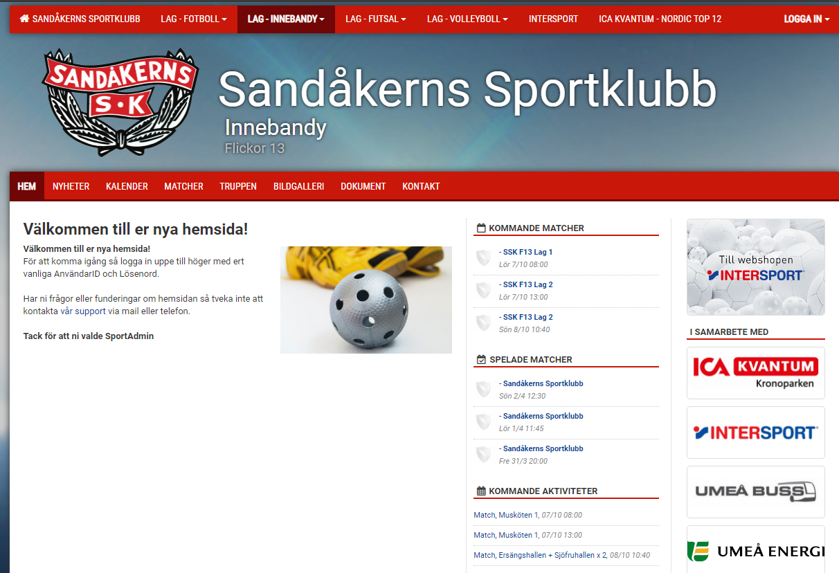
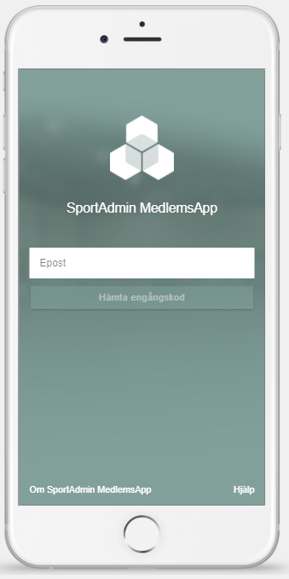
Information – Hemsida & App
Länk: Sandåkerns Sportklubb - IB Flickor 13
Sammanlänkat med SportAdmin
Lagets sida innehåller information om:
  Nyheter
  Truppen
  Kalender
  Kontaktuppgifter
Appen innehåller:
  Kalender
  Kallelser/Utskick
  Kontakter
  Avgifter
  Lagkassa

Slide 11

Råd och vård vid idrottsskador
Som medlem i förening finns möjlighet till besök hos läkare/ sjukgymnast för bedömning av akuta skador och överbelastningar.
Vad?
1 besök till läkare, 2 besök till sjukgymnast
Bilddiagnostik (MR, Röntgen, Ultraljud)
Skador/överbelastning i samband med träning och match
Krävs fortsatt behandling/operation/skydd hänvisas ni till vanliga sjukvården
Hur?
Ring: 020-44 11 11 (vardagar 8:00-17:00)
Mail: radochvard@aleris.se

Slide 12
Avgifter 2023
Medlemsavgift till föreningen betalas per år
(Inbetalning för SSK FB 2023 räknas även för IB 2023)
Medlemsavgift familj är 300 kronor per år
Medlemsavgift enskild är 200 kronor per år
Faktura skickas ut till samtliga medlemmar i början av varje år.
Om ej avgift betald kan spelare inte kallas till träning
Träningsavgift till föreningen betalas per säsong
Träningsavgift för F13 (10 år) är 1 000 kr för säsongen 2023/2024
Träningsavgiften ökar med 100 kr per år fram till 15 års ålder
Faktura skickas ut till samtliga spelare i början av varje säsong.
Om ej avgift betald kan spelare inte kallas till träning
SSK-tillsammans
Notes:
SSK tillsammans: En fond där man kan söka medel om man behöver stöd för tex cupavgifter, lagjackor etc. Hanteras med diskretion av ordförande och Petter på kansliet. Länk på SSK hemsida.

Slide 13
Förklaring avgifter
Medlemsavgift - betalas av medlem till föreningen
Träningsavgift – betalas av medlem till sektionen
Föreningsavgift – betalas av respektive sektion till föreningen
Extra insättning för cuper/inköp - betalas av medlem till laget
Föreningen
Fotbollssektionen
Lag (ex P08)
Lag (ex F11)
Lag (ex P12)
Innebandysektionen
Lag (ex P08)
Lag (ex P11)
Lag (ex F13)

Slide 14
Intäkter/kostnader per lag
Intäkter
+ Egna insättningar av spelare
+ Egna försäljningar
+ Egna sponsorer
Kostnader
- Egna inköp
  Kläder
  Vattenflaskor
  Träningströjor
- Kostnader för aktiviteter
  Cuper som sektionen ej står för
  Övernattning och eventuella resor
  Övrigt för att bygga laganda

Slide 15
Gemensamma arbeten i föreningen
Bingolotter & Julkalendrar till uppesittarkväll
Enskild medlem
6 Bingolotter
2 Julkalendrar
Alla lotter utöver ovan går till lagkassan
Arbete under Svenska Rallyt (varje år)
Antalet förväntade arbetstimmar/pass utgår från lagens/barnens ålder
För F13 är det 4h
En översyn av föreningens arbeten sker löpande.
Familj (två aktiva barn)
10 Bingolotter
4 Julkalendrar

Slide 16
Diskussionspunkter
Försäljning
Fortsätta sälja fika vid alla hemmamatcher?
Extra bingolotter och julkalendrar?
Försäljning av prylar?
(ex. kakor, plastpåsar etc)
Restaurangchansen?
Beslut: Vi säljer saffran i okt/nov.
Cuper
Vi har anmält lag till Paradiscupen (6-7/1 2024)
med önskan om att spela alla matcher under samma dag.
Önskan om fler cuper?
(Ev Umecupen i April?)
Klubbkläder
Finns behov av ytterligare kläder för ökad lagkänsla? Shorts/Byxor?
Gemensamt inköp?
Möjliga sponsorer?
Beslut: De som ej var med i köpet som gjordes i somras köper själva klubbjacka med tryck på Intersport Team
Aktiviteter
Vi planerar för fler besök på Thorengruppens matcher.
Övernattning med aktivitet i Klubblokalen under vintern?
Beslut: Ja. Datum enl senare dialog. (Sannolikt under Umecupen)
Publicering av bild (på SSK hemsida el F13 IG-konto. Meddela Ralph om ni inte skall finnas med på bild.
Notes:
Paradiscupen Januari?
Umecupen i mars?

Slide 17
Ledord
Ha roligt!
Fokusera inte på resultatet, det är resan och spelarnas utveckling som är det viktigaste.
Tillsammans!
Peppa varandra!
Notes:
Paradiscupen Januari?

Slide 18
Frågor?
Ralph Sandin
Lagledare
070-3461616
Ralph.sandin@gmail.com

Slide 19



Vi stöttar barn- och ungdomsidrotten i

Slide 20
Övrig info + diskussion m tränare + FG
Sportsligt uppträdande i båset och på läktaren.
Inga diskussioner med domaren. Synpunkter tas med RDK
Blå och Ljusröd nivå; Full tillämpning av regelboken. Men målvakt får spela ute i 2a period. Inget resultat på tavlan
Blå nivå; Utvisning personlig.
Ljusröd nivå; Lagkapten.
Utbildningar;
Blå 1 1/11 och 4/11
Notes:
Efter utvisning i blå nivå går spelaren utanför planen tillbaka till båset.

Slide 21
Övrig info + diskussion m tränare + FG
Undomsseriemanualen
Notes:
Efter utvisning i blå nivå går spelaren utanför planen tillbaka till båset.

Slide 22

Övergångspolicy
Syftet med Sandåkerns SK:s övergångspolicy är att vid behov ge riktlinjer, stöd och hjälp till alla i vår förening. Andemeningen i policyn är att vi vill att övergångar mellan föreningar ska vara så få som möjligt så länge man går i grundskolan. Övergångspolicyn gäller för spelare som går i grundskolan.
Nybörjare
Ifall nya spelare önskar att börja spela i föreningen gäller följande: Om de bor inom vårt upptagningsområde ska de alltid ges möjlighet att börja i föreningen oavsett ålder. Spelare som bor i annan förenings upptagningsområde ska i första hand spela i den föreningen. Om dennes förening inte bedriver idrotten eller inte har ett lag i aktuell ålder hänvisar vi spelaren till den förening som ligger närmast ifrån vart barnet bor eller går skola.
Undantagsfall kan ske om särskilda skäl motiverar att spel ska ske i vår förening. Sådana ärenden ska beslutas av sektionerna och inte av föräldrar eller ledare. Skriftlig motivering krävs.
Externa spelarövergångar
Spelare som önskar byta från vår förening:
Om spelare önskar byta förening ska alltid den första kontakten och dialogen ske mellan föreningarna, det vill säga mellan föreningarnas styrelser eller av föreningen utsedd ansvarig person. Detta ska inte hanteras av enskilda lag, ledare eller föräldrar.
Spelare som önskar byta till vår förening:
Om du som tränare, förälder eller ledare blir kontaktad av utomstående spelare, föräldrar eller lag gällande spel i vår förening ska detta vidarebefordras till föreningens utsedde ansvariga person.
Det är inte tillåtet att bjuda in spelare att provträna innan kontakt och okej från föreningens utsedd ansvarig person..
Det är inte tillåtet av dig som barn- eller ungdomsledare att kontakta spelare eller ledare från andra lag i syfte att utöka er trupp utan att först kontakta föreningens utsedde ansvarig person. som kontaktar den andra föreningen. Vår föreningsrepresentant kan i sin tur ta beslutet att ledaren själv får kontakta berörd förening.

Slide 23
Rutiner för insättning till lagkassan
Tre olika varianter finns för insättning till lagets kassa:
1. Bankgiro
Kan ske till föreningens gemensamma Bankgiro (BG 230-1422). Insättning ska då märkas tydligt med idrott, lag, namn och vad det är för något. Sker efter överenskommelse med kansliet. Tex. FB F09, Anna K, Kläder. Inbetalningar kan endast följas upp via kontakt med kansliet.
2. Swish
Kan ske via lagets egna Swishnummer. Sker efter överenskommelse med kansliet så vi
vet vad inbetalningen avser när det ska bokföras. Inbetalningar kan endast följas upp via kontakt med kansliet.
3. Via SportAdmin
Kan ske via utskick i samma system som medlemsavgifter/träningsavgifter, SportAdmin/Lagkassan. Inbetalningar kan följas upp av alla ledare med inloggning i SportAdmin via Lagkassan.

Slide 24
Rutiner för betalningar från lagkassan
Ska det göras betalningar från lagkassan så finns det lite olika varianter beroende på storleken på inköpet. Vid utbetalningar till privatpersoner ska det alltid finnas ett underlag och godkännande av kostnaden från ansvarig i laget (alt. föreningen/sektionen)
Köper ni varor/tjänster av större art (materialinköp från Intersport, matvaruinköp) ska lagen först inhämta en rekvisition från kansliet där företaget får ok att skicka räkning direkt till kansliet. Via rekvisitionen kan vi sedan placera vilket lag det berör när räkningen kommer. Detta för att vi ska kunna hålla koll på likviditeten. Vet vi att ett lag planerar att göra inköp av kläder för 25 000 kr och att det inte finns några pengar på lagkassan vill vi också få säkerställt att det finns en plan för att finansiera inköpet i laget.
Vid mindre inköp är den enklaste varianten att ledare/förälder i laget förskotterar inköpet, inkommer med kvitto till kansliet för att få tillbaka pengarna. Utan kvitto betalar vi inte ut något! (Helst original men det funkar att scanna och maila till kansliet.)
Anmäler ni er till cuper eller liknande och får fakturor/inbetalningsbeskrivningar via mail kan detta vidarebefordras till kansliet som ombesörjer själva betalningen. Deltagandet ska dock först vara godkänt av föreningen, för att besluta kring ev. bidrag.

Slide 25
Rutiner för fakturering till sponsorer
Har laget hittat företag som vill sponsra kan kansliet skicka ut fakturor för detta. Pengarna
går då direkt in på lagkassan. För att det ska kunna göras behöver följande underlag ges till kansliet:
Fullständig faktureringsadress (Företagsnamn, adress, organisationsnummer)
Referens hos företaget och om fakturan ska märkas på något särskilt sätt.
Fakturatext (t.ex. Sponsring kläder F13 Innebandy Sandåkerns SK)
Summa som ska faktureras.

Slide 26
Swish
Varje lag har ett eget Swishnummer som kan användas vid fikaförsäljning
och eventuellt annan insamling.
Varje mottagen transaktion kostar 1,10 kronor. Denna kostnad betalar föreningen. Minsta inbetalning bör av den anledningen vara 20 kronor.
Företeckningen över Swishnummer finns på föreningens hemsida under ”Organisation” – ”Dokument” – ”Föreningen”.

